Slide 1
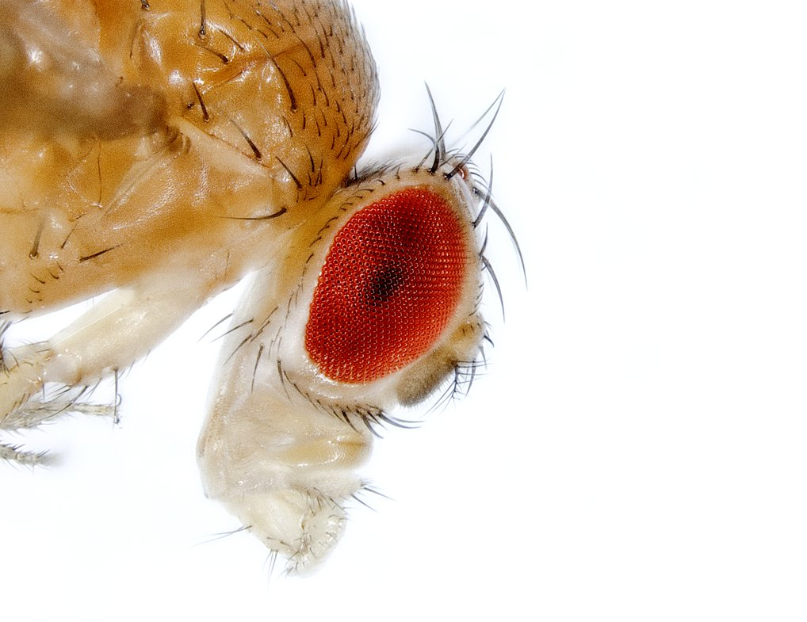
FRUITVLIEGEN
Leander de Kraker & Nina Cialdella

Slide 2
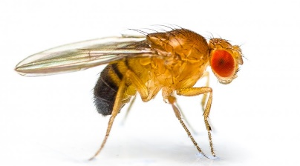
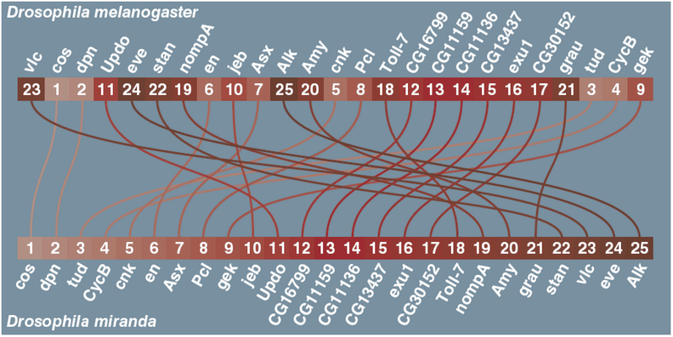
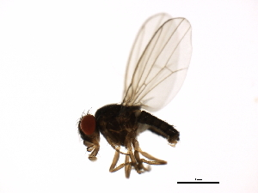
PROBLEEMSTELLING

Slide 3
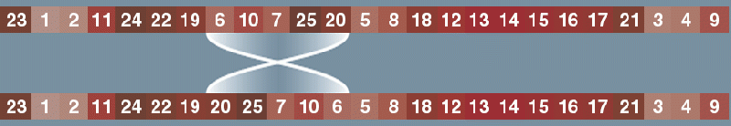
PROBLEEMSTELLING

Slide 4
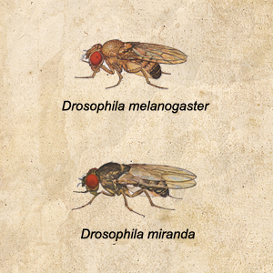
OPDRACHT
Een sequentie van mutaties dat het genoom van D. melanogaster in D. miranda kan laten veranderen
- Zo min mogelijk mutaties
- Zo een laag mogelijke mutatiescore

Slide 5
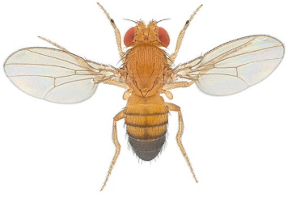






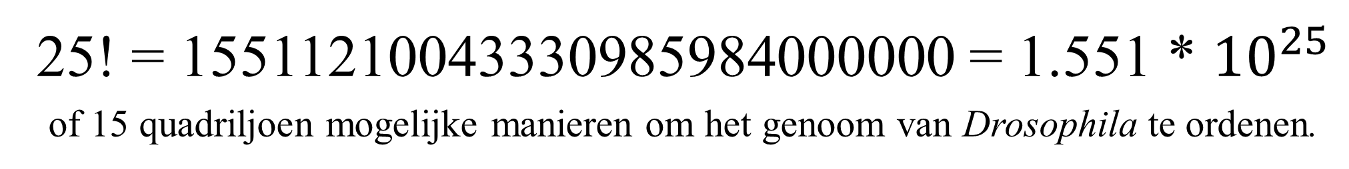
TOESTANDSRUIMTE
25! = 15511210043330985984000000 = 1.551 * ${10}^{25}$
of 15 quadriljoen mogelijke manieren om het genoom van Drosophila te ordenen.

Slide 6

TOESTANDSRUIMTE
24+23+22+21… + 3 + 2 + 1 = 300 300 verschillende manieren om het genoom te muteren

Slide 7
van D. melanogaster naar D. miranda
DEPTH FIRST
Prunen op de bovengrens =
oplossingen tot en met lengte 11
Archief en prunen op de bovengrens =
oplossingen tot en met lengte 11
GEHEUGEN CAPACITEIT ONVOLDOENDE
Leander time plaatje toevoegen

Slide 8


van D. melanogaster naar D. miranda
BREADTH FIRST
Hallo lhalahdalhdah lhadsalhd

Slide 9

van D. melanogaster naar D. miranda
PRIORITY QUEUE + SCOREFUNCTIES

Slide 11
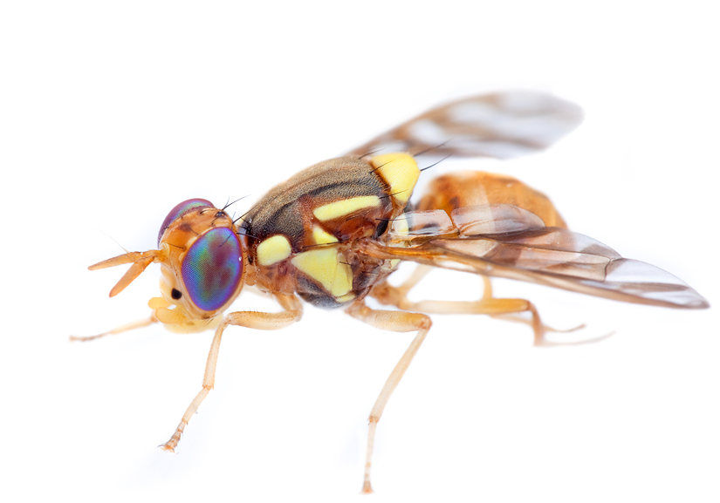
EINDE……
Vragen?
Feedback?
de Aziatische fruitvlieg Bactrocera dorsalis

Slide 12
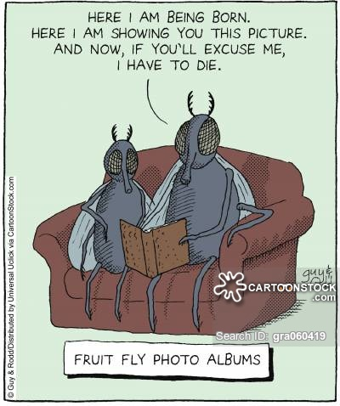

Slide 13
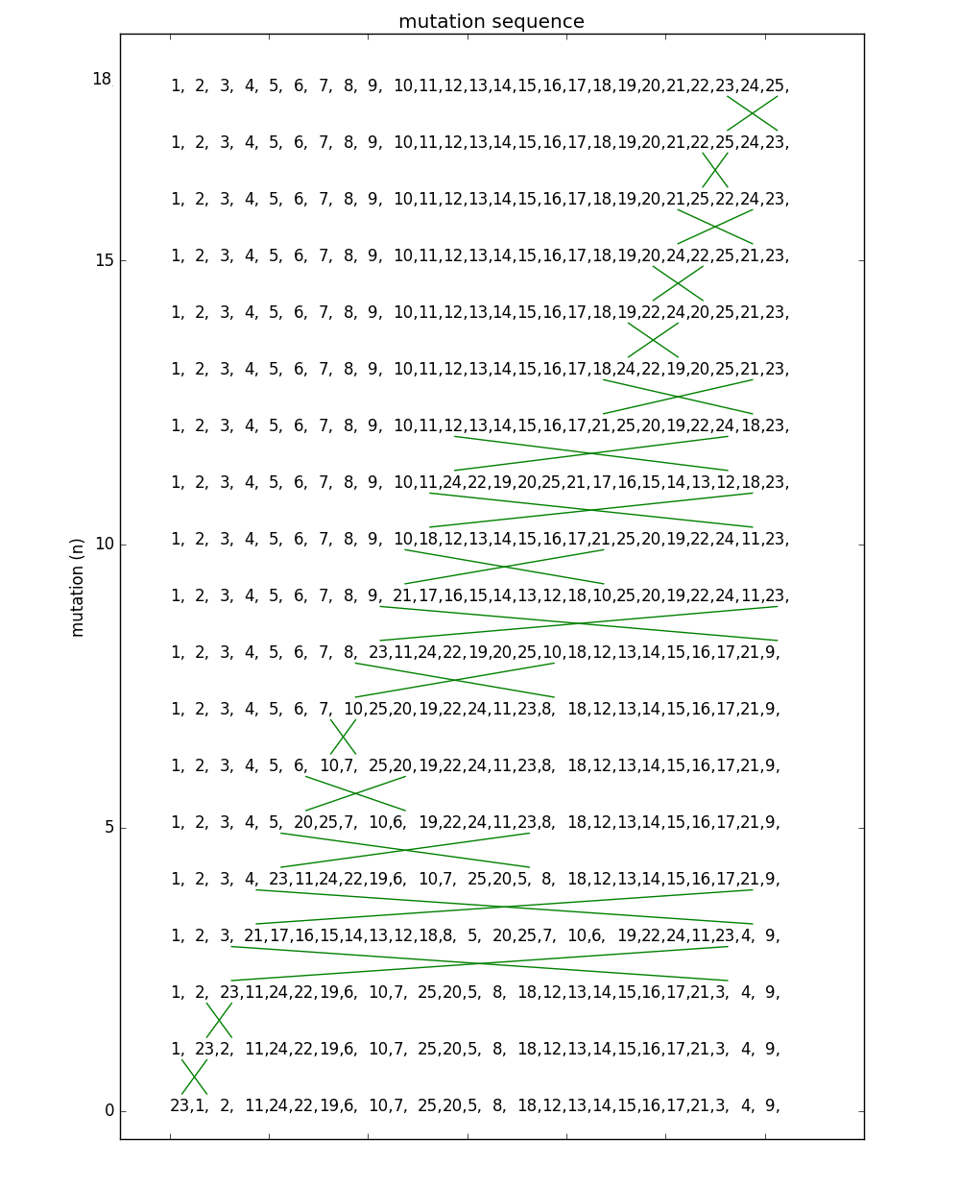
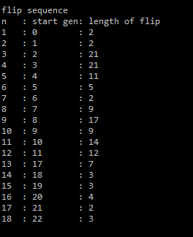
van D. melanogaster naar D. miranda
FLIP SORTER
Flips = 18
Mutatiepunten = lengte van flip.
totaal = 147
Hoe groter hoe onwaarschijnlijker = ½n² = 963.5
Bovengrens van de oplossing!

